Slide 1


Цифровая трансформация здравоохранения Республики Дагестан
Мустафаев Эдуард Камилович
Директор РМИАЦ Республики Дагестан

Slide 2

Информационно-
коммуникационная инфраструктура
16,6
тыс.
1163
8,6
тыс.
Компьютеров для врачей
мобильных планшета
принтеров и МФУ
17+
тыс.
384
88
точек локальной сети
сенсорных терминала
серверов (PACS)
1509
устройств для защиты каналов связи
02

Slide 3
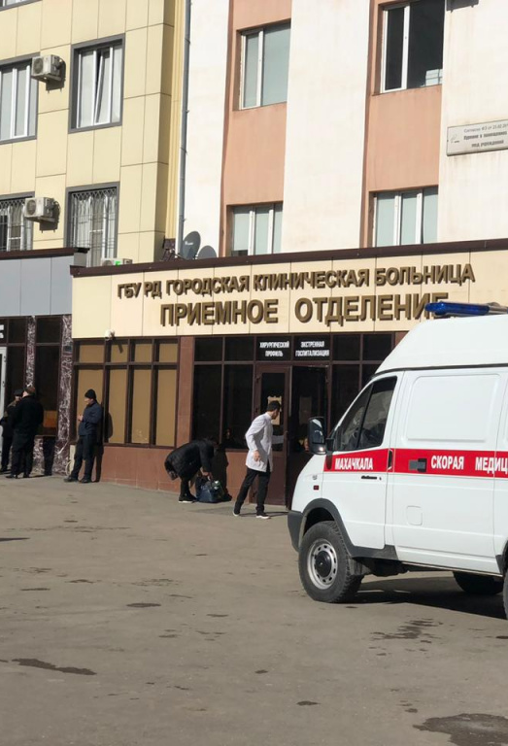
Характеристика системы здравоохранения
Республики Дагестан
22
89
5
Поликлиники
Стационаров
Межрайонных станций СМП
3
5
1
Стоматологии
Организации особого типа
Дом ребенка
1
169
5
Станция переливания крови
Врачебных амбулаторий
Санаторно-курортных организаций
119
1003
Участковых больниц
ФП и ФАП
03

Slide 4
Подсистема «Центральный архив медицинских изображений (ЦАМИ)»
Подсистемы Единой цифровой платформы
Поликлиника
Стационар
Лабораторная информационная подсистема
Центральный архив медицинских изображений
Электронная медицинская карта
Лекарственное обеспечение и электронные рецепты
Телемедицинская подсистема
Скорая медицинская помощь
04

Slide 5


Электронная поликлиника
Ведение электронной медицинской документации
Электронное расписание приема врачей
Диспансеризация и профилактические медицинские осмотры
Вакцинопрофилактика
05

Slide 6
42
Формирование электронных
медицинских документов
вида электронных медицинских документов
13,1
МЛН
электронных медицинских документов
из них:
6
МЛН
осмотров (консультаций) врачей
1
МЛН
лабораторных исследований
ТЫС.
609
диагностических исследований
06

Slide 7
Межведомственное электронное взаимодействие
Единая цифровая платформа
Бюро медико-социальной экспертизы
Минздрав России
ЗАГС
ТФОМС РД
Пенсионный фонд
Росгвардия
Фонд социального страхования
07

Slide 8
Дистанционная запись на прием к врачу
08

Slide 9


Льготное лекарственное обеспечение
К единой информационной системе лекарственного обеспечения подключены 398 поликлинических подразделений медицинских организаций и 95 аптек
Ежегодно выписывается более 150 тыс. льготных рецептов
09

Slide 10

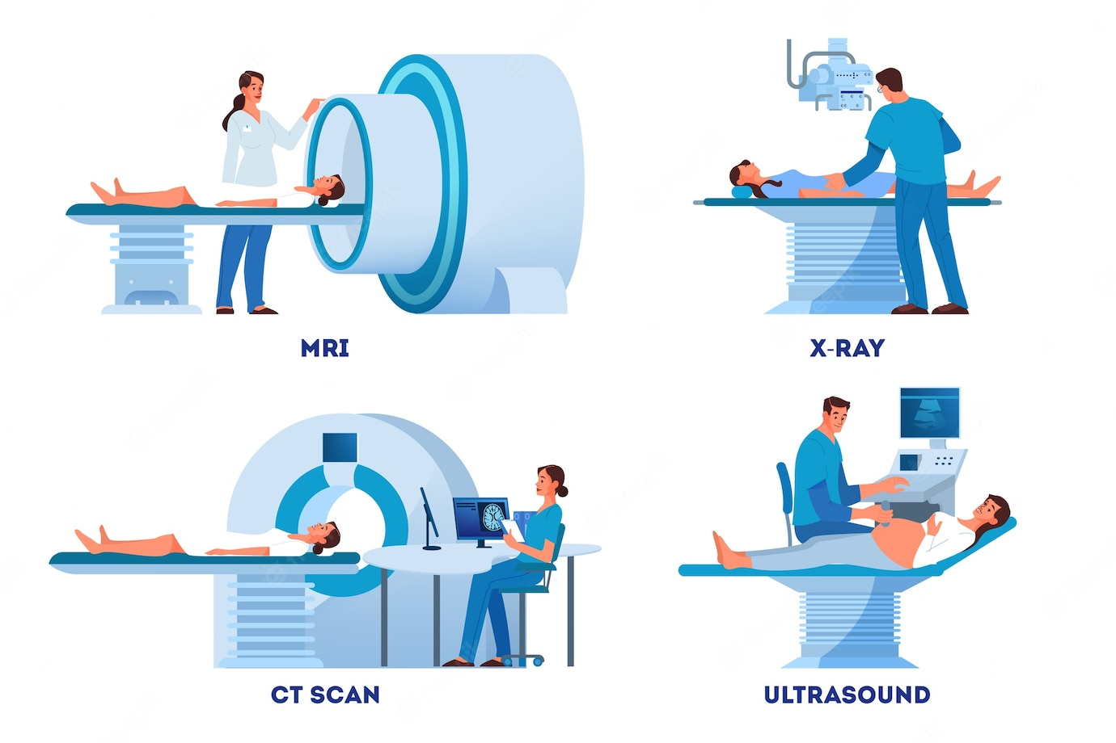


Подсистема «Центральный архив медицинских изображений (ЦАМИ)»
Центральный архив медицинских изображений
Портал Госуслуг
Региональный портал медуслуг
Мобильное приложение
Рентген
Пациент
УЗИ
Электронная медицинская карта
МРТ
Центральный архив медицинских изображений
Врач-диагност
КТ
10

Slide 11


Подсистема «Центральный архив медицинских изображений (ЦАМИ)»
Лабораторная информационная система
За 9 месяцев 2022 года в информационную систему внесено более 1 млн лабораторных исследований
Автоматический обмен сведениями и результатами лабораторных исследований с Единой цифровой платформой производят 183 единиц современной лабораторной техники. В 2022 году планируется подключение еще 56 лабораторных анализаторов
11

Slide 12


Телемедицинские консультации
Формат:
Врач-врач
Формат:
Врач-пациент
За 9 месяцев 2022 года проведено более 1 тыс. телемедицинских консультаций в формате врач-врач
Планируется реализовать в текущем году
12

Slide 13




Скорая медицинская помощь
В Дагестане внедрена единая информационная система скорой медицинской помощи, в которой работают:
  Дагестанский центр медицины катастроф
  5 межрайонных станций скорой медицинской помощи
  42 отделения скорой медицинской помощи при городских и районных больницах
473 181 выездов скорой медицинской помощи зафиксировано в информационной за 9 месяцев 2022 года
13

Slide 14
Передача медицинских сведений
в ВИМИС Минздрава России
в 2021 и 2022 годах
ВИМИС «ОНКО»
ВИМИС «АКиНЕО»
ВИМИС «ССЗ»
2021
2022
14

Slide 15
Освещение деятельности по цифровизации здравоохранения Республики Дагестан
Обмен опытом с другими субъектами Российской Федерации
Освещение в средствах массовой информации и участие в профильных мероприятиях
Делегация из Рязанской области
Выступление на местном телевидение
Делегация из Оренбургской области
Стратегическая сессия «Цифровая трансформация здравоохранения Оренбургской области»
Выступление с докладом на ежегодном конгрессе «Информационные технологии в медицине»
Интервью для портала «Медвестник»
15

Slide 16
Достижение показателей цифровой зрелости за 9 месяцев 2022 года
№ п/п | Наименование показателя | План на 2022 год | Факт за 9 месяцев
1 | Доля записей на прием к врачу, совершенных гражданами дистанционно, в том числе на региональных порталах государственных услуг | 48 % | 41 %
2 | Доля граждан, у которых сформированы интегрированные электронные медицинские карты, доступные в том числе на ЕПГУ | 36 % | 65,4 %
3 | Доля граждан, находящихся под диспансерным наблюдением, по которым обеспечен дистанционный мониторинг состояния здоровья, в том числе на ЕПГУ | Достижение в текущем году не предусмотрено согласно стратегии цифровой трансформации
4 | Доля медицинских организаций, осуществляющих централизованную обработку и хранение в электронном виде результатов диагностических исследований | 50 % | 76,6 %
5 | Доля консилиумов врачей, проводимых субъектами Российской Федерации с НМИЦ Минздрава России с использованием видеоконференцсвязи | Достижение в текущем году не предусмотрено согласно стратегии цифровой трансформации
6 | Доля консультаций, проводимых врачом с пациентом, в том числе на ЕПГУ, с использованием видеоконференцсвязи | Достижение в текущем году не предусмотрено согласно стратегии цифровой трансформации
7 | Доля граждан, которым доступны врачебные назначения (рецепты) в форме электронного документа в том числе на ЕПГУ | 10 % | 12 %
8 | Доля приобретаемых за бюджетные средства лекарственных средств и препаратов, по которым обеспечен централизованный учет их распределения и использования | Согласно методическим рекомендациям Минцифры России показатель будет учитываться в 2023 года
9 | Доля станций (отделений) скорой медицинской помощи, подключенных к единой электронной системе диспетчеризации | 100 % | 77,1 %

Slide 17
Спасибо за внимание!

